Slide 1
运动估计电路设计第九组
小组成员：吴非 贾鑫鹏 汪嘉杭 王玉麟

Slide 2
01-背景
02-电路框架
03-性能分析
04-逻辑综合
05-物理综合
06-总结

Slide 3

背景
01

Slide 4
背景
图片，视频压缩原理介绍：
时间冗余：视频相邻的两帧之间内容相似，存在运动关系
Notes:
12类似 或者有一个数组记录每个块的使用情况和位置，3哈夫曼，4滤波

Slide 5
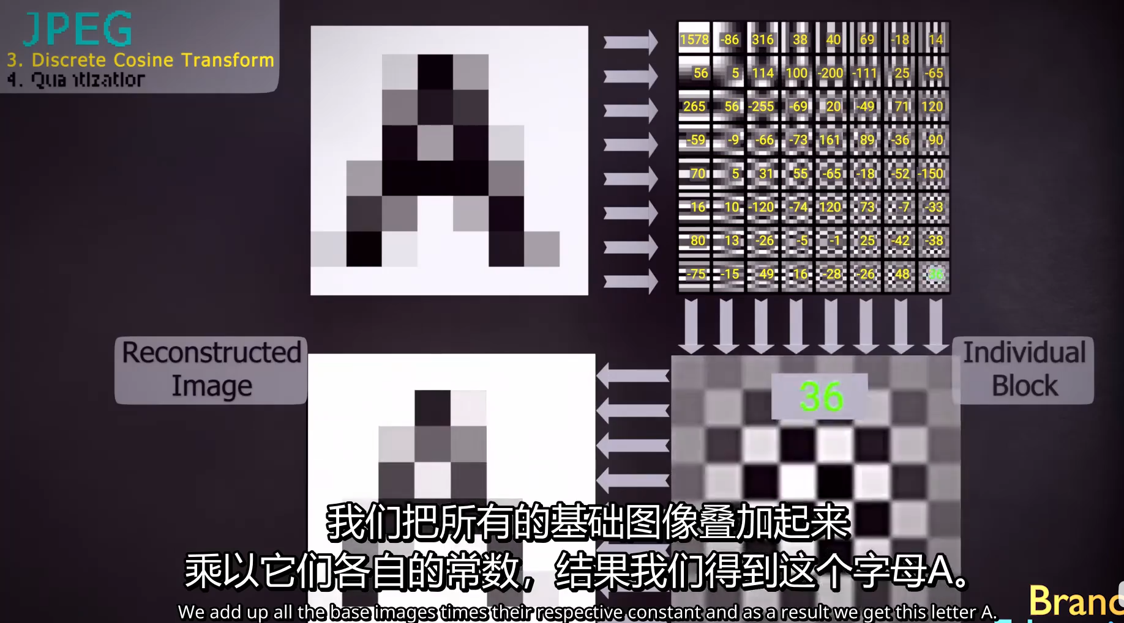
背景
图片，视频压缩原理介绍： 空间冗余：视频的某一帧内部的相邻像素存在相似性
Notes:
12类似 或者有一个数组记录每个块的使用情况和位置，3哈夫曼，4滤波

Slide 6
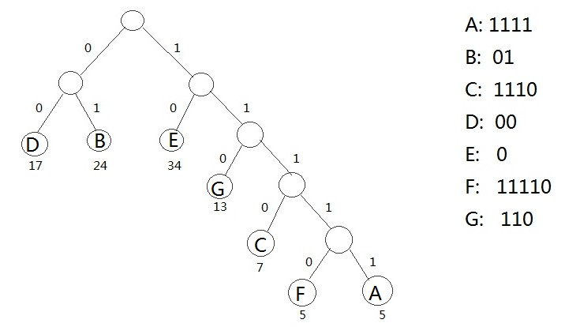
背景
图片，视频压缩原理介绍：
编码冗余：视频中不同数据出现的概率不同
Notes:
12类似 或者有一个数组记录每个块的使用情况和位置，3哈夫曼，4滤波

Slide 7
背景
图片，视频压缩原理介绍：
视觉冗余：人的视觉系统对视频中不同的部分敏感度不同（灰度 色彩）
RGB YUV 亮度 蓝色色度 红色色度
频率 高频（运动快，变动幅度大）滤波
Notes:
12类似 或者有一个数组记录每个块的使用情况和位置，3哈夫曼，4滤波

Slide 8
背景
ME算法压缩原理介绍：
记录想要压缩的图相对于关键帧的移动信息，然后将移动信息和关键帧的像素点数据结合进行’解码’；
压缩率计算：
原图片bit数：3840*2160*8bits
压缩后bit数：3840*2160/8/8*8bits
显然压缩比率为1/64
Notes:
1.类似git

Slide 9
电路框架
02

Slide 10
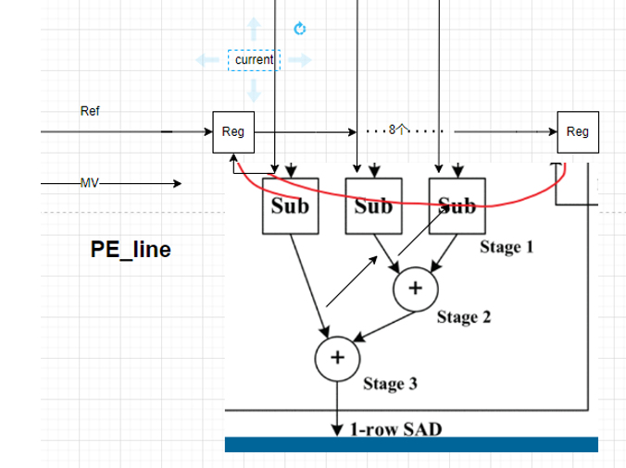
pe,pe_line:

Slide 11
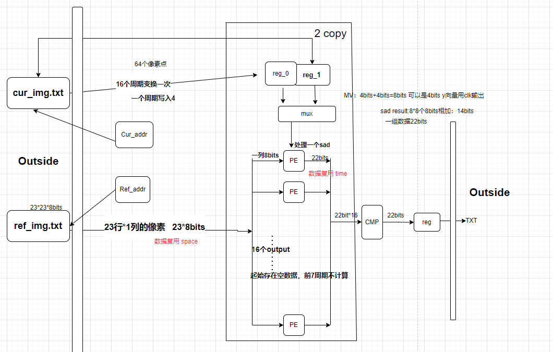
电路框架

Slide 12
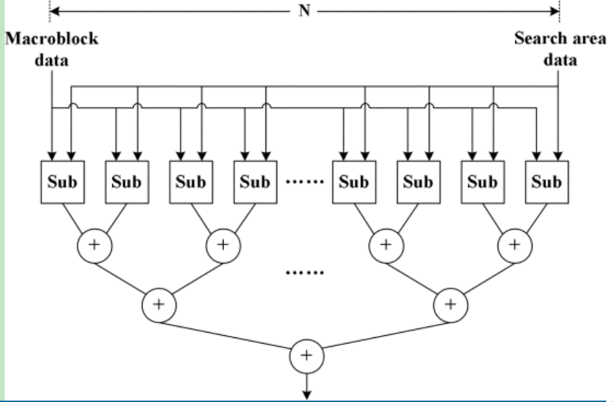
树结构
更少的电路资源，面积小

Slide 13
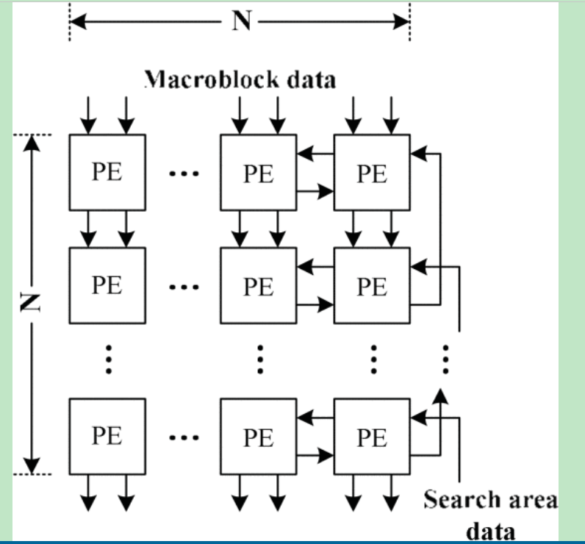
阵列结构
通过数据重用减少时钟周期数

Slide 14
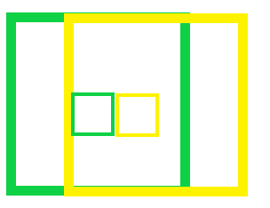
2 copy:
Delay.v

Slide 15
性能分析
03

Slide 16
实时性能
一张图片内有3840*2160/8/8=129600个当前块的数据
一个当前块需要16个周期
200Mhz带入计算出需要0.010368s计算一张图片
计算60张需要0.622s小于1s，1s内能计算约96张图片

Slide 17
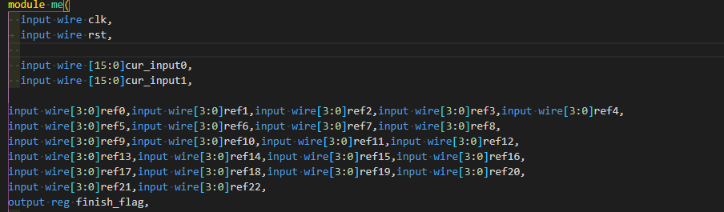
输入带宽
由图可见，输入带宽：2+32+4*23=126bits

Slide 18
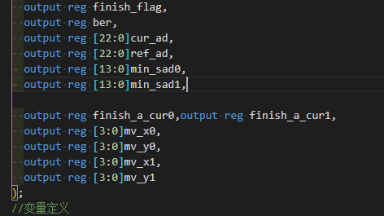
输出带宽
2+46+28+2+16=94bits
两个数据或： ||

Slide 19
利用效率
输入：参考帧数据一直输入，
当前帧的数据也只是在换行的时候停顿32个周期，
而一行内一共有3840个周期，这很微小，因此可以近似为100%
输出：每16个周期输出一次，因此效率为1/16,
当然也可以进行改进为近100%，每个周期输出所有数据的16份中的一份，
让后续的模块整合16个周期的数据为完整的数据即可。

Slide 20
逻辑综合
04

Slide 21
逻辑综合流程及基本参数设置
1.设置lib以及search path
2.读取RTL code
3.设置约束（时钟频率为5ns，部分参数等比例缩放）
4.compile

Slide 22
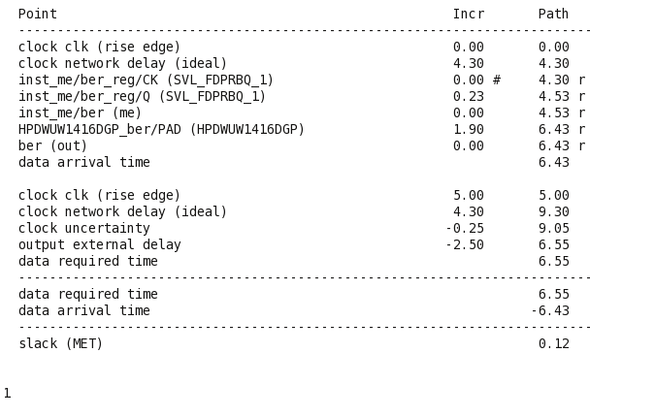
时序结果
满足时序要求

Slide 23
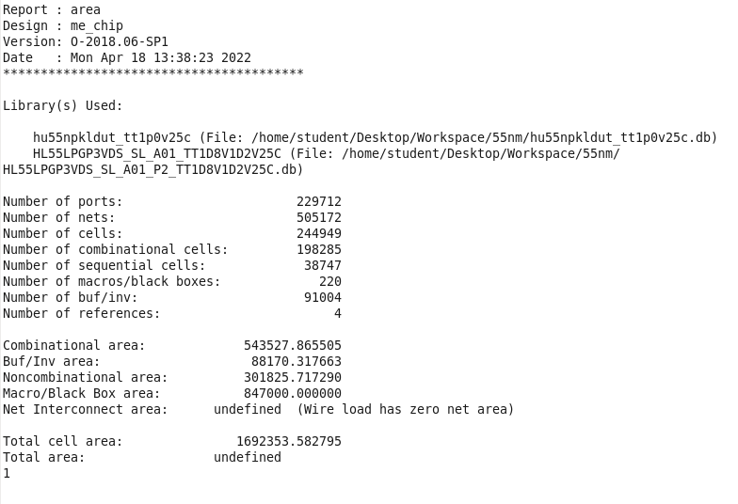
面积结果
面积为1692353平方微米，详细资源使用情况均在左图中可见。

Slide 24
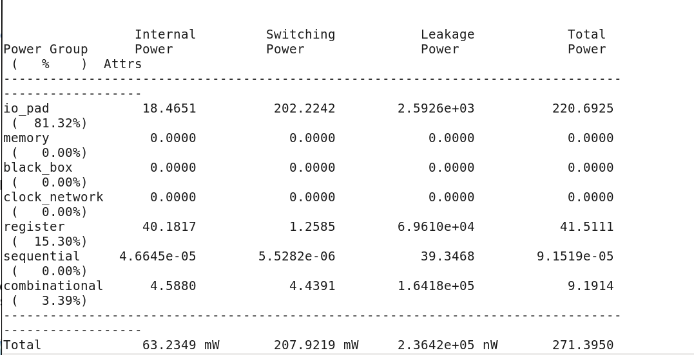
功耗结果
除去io_pad的功耗，芯片的功耗为50.7025mW

Slide 25
物理综合
05

Slide 26
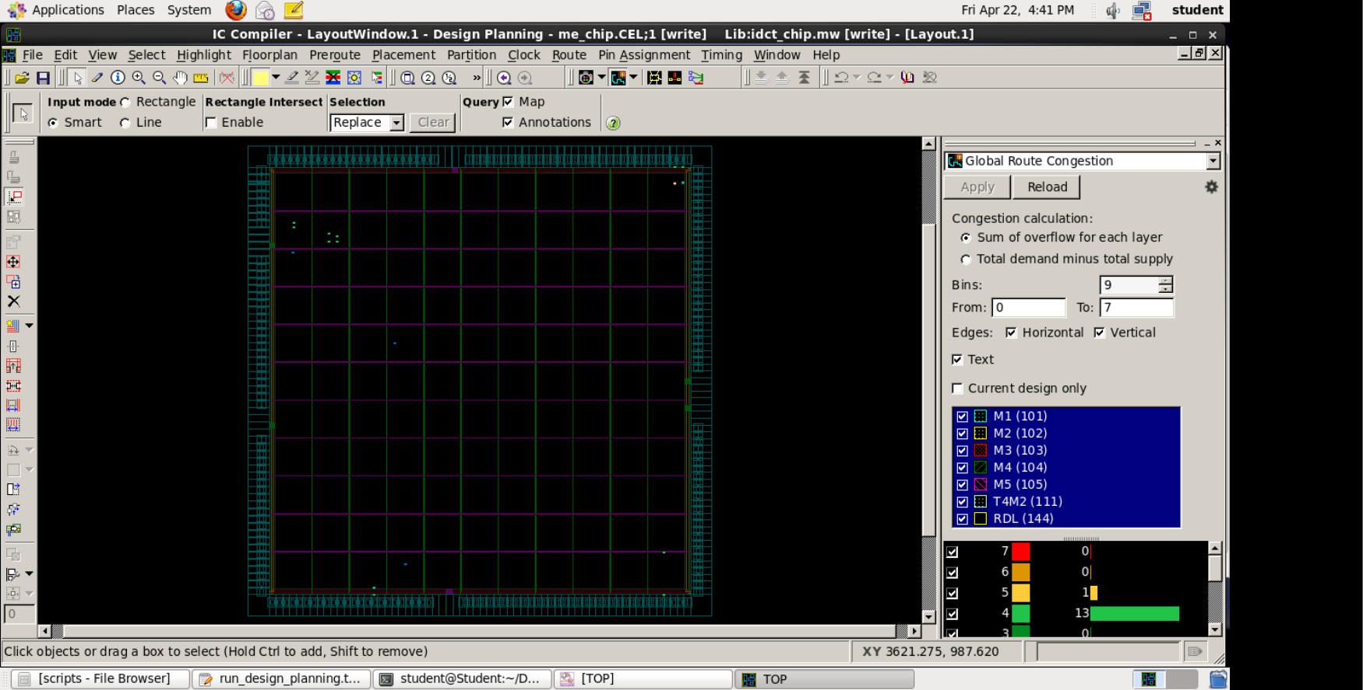
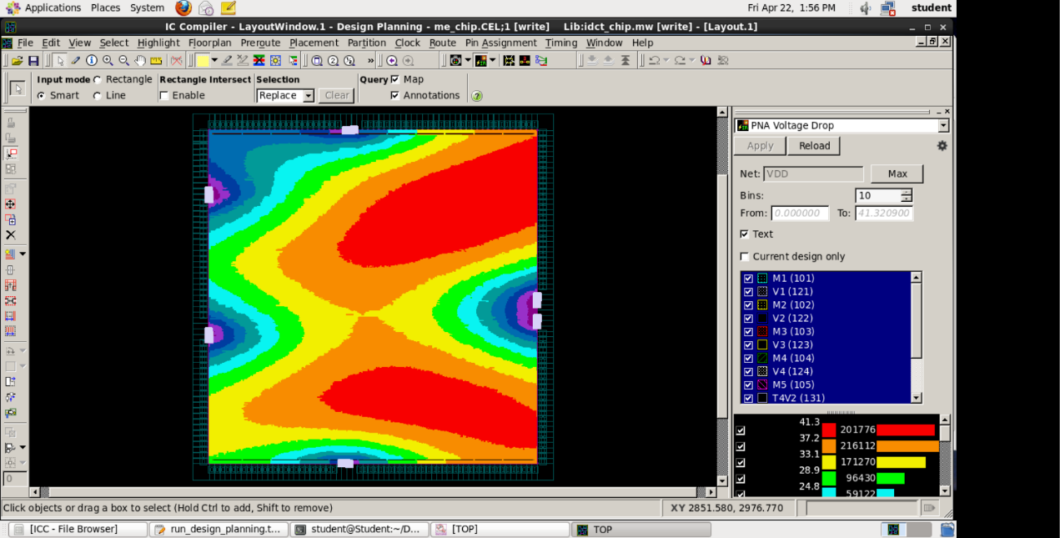
版图规划
芯片概貌图 压降结果
从芯片概貌图中可以看出，在寄存器附近存在一定的拥塞，但总体影响不大。
压降最大为41.3mV，符合要求。

Slide 27
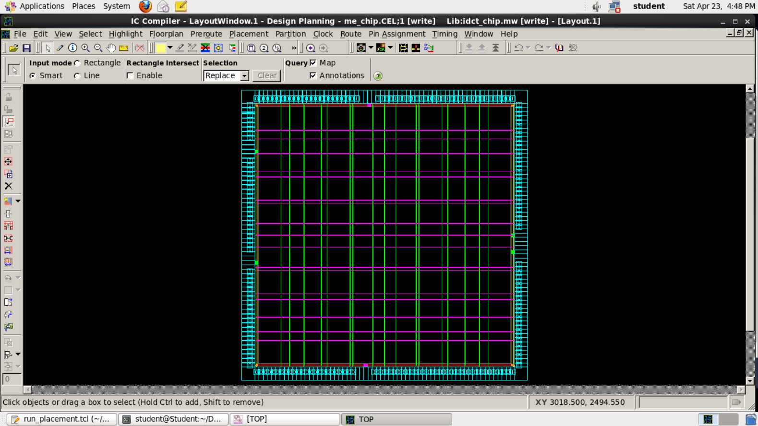
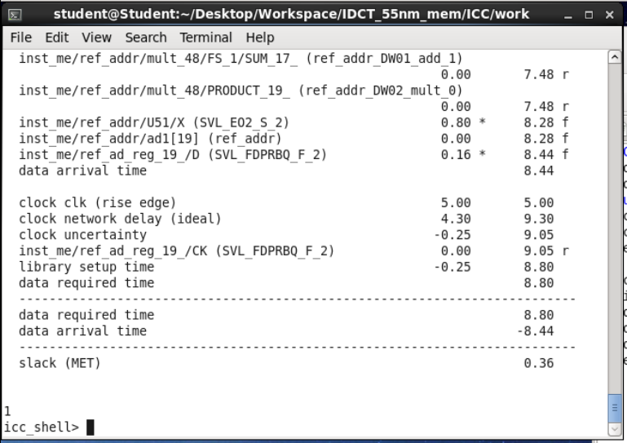
布局
芯片概貌图 时序结果
布局完成后，对时序进行分析，满足要求。

Slide 28
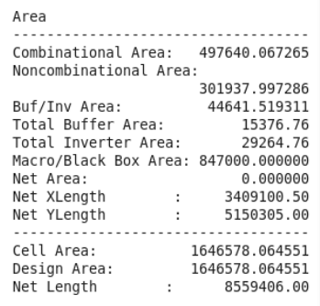
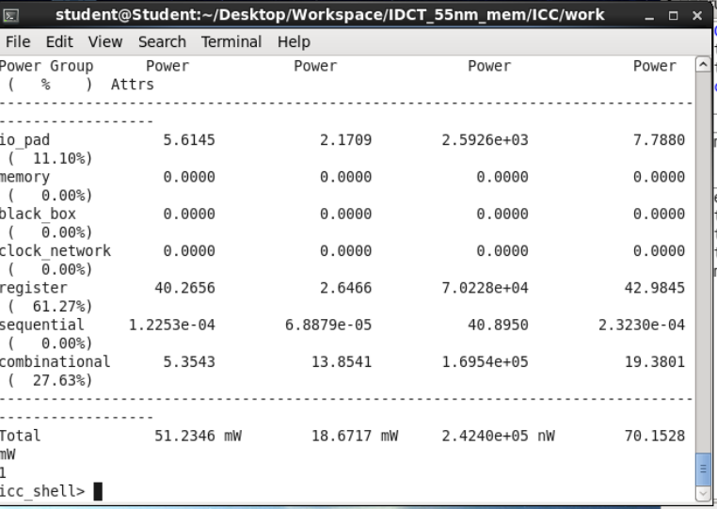
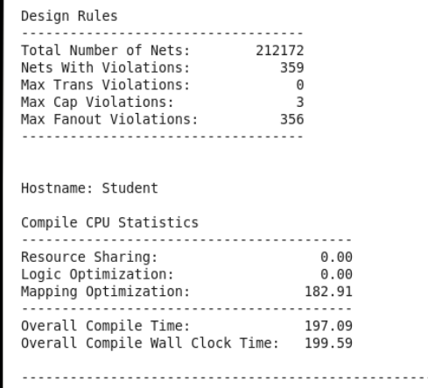
面积及功耗结果
我们的ICC设计频率是200Mhz，面积是1646578平方微米，功耗为70.1528mW，使用资源较多，但时钟周期短，效率高。

Slide 29
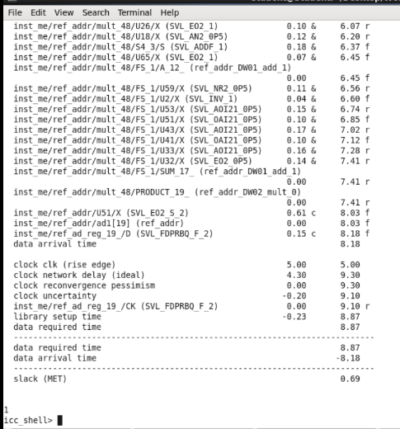
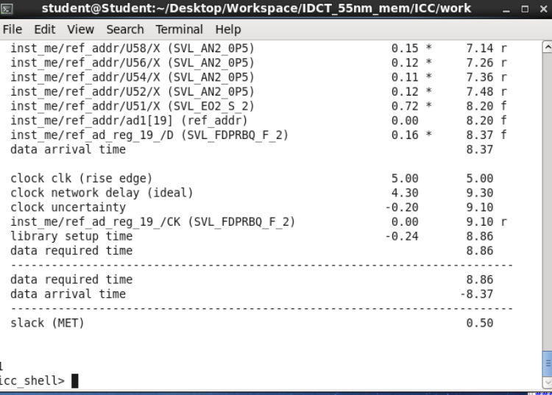
时钟树综合时序结果 布线时序结果
SJTU

Slide 30
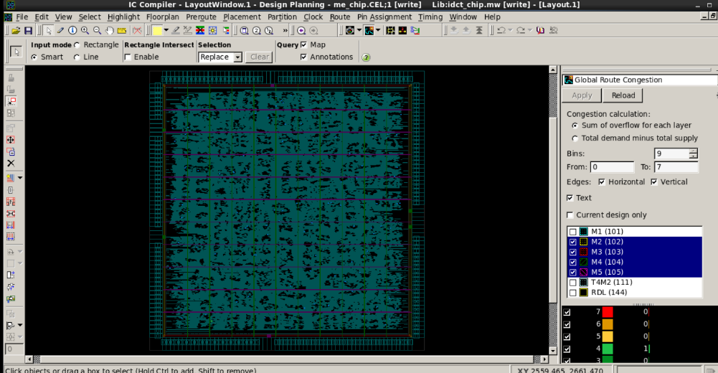
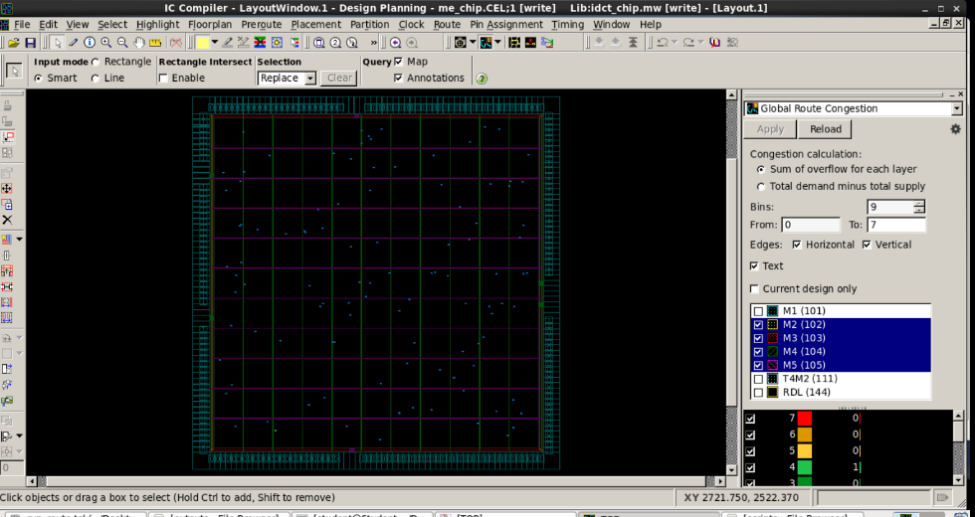
最终结果
经过版图规划，布局，时钟树综合和布线最后完成，得到上图的芯片概貌图，拥塞也得到了解决。

Slide 31
总结
06

Slide 32
总结
通过本次半学期的实践练习，掌握了一种图片压缩算法基本思想，
锻炼了代码编写，虚拟机，linux终端操作等能力，收获感很足。
Notes:
自己的感想， 使能信号 先想好架构 中途改代码

Slide 33
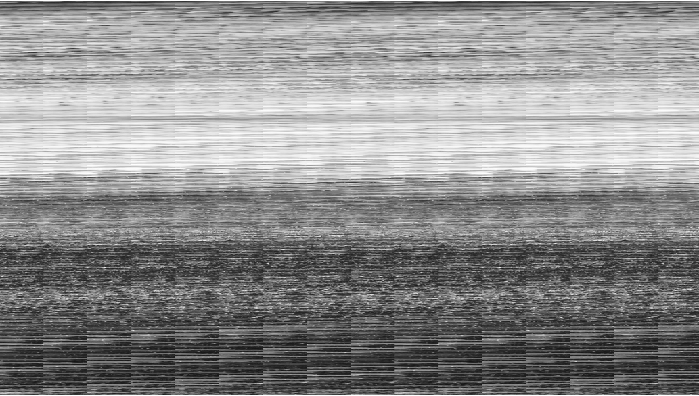
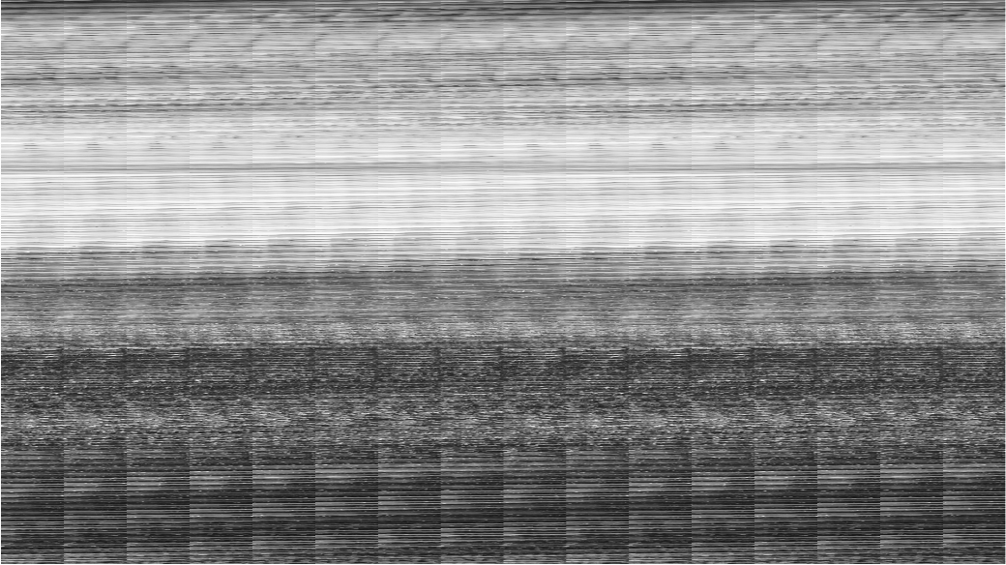
当前帧：
参考帧：
Notes:
自己的感想， 使能信号 先想好架构 中途改代码

Slide 34
THANK YOU！

